Slide 1






DÉROULEMENT DE LA PRÉSENTATION
Équipe
Construction du Dataset
Problématique
Construction du DATASET
Expérimentations
Demonstrations
Conclusion

Slide 2



ÉQUIPE
Ayman BOUAYOUN
Yassine BENZENINE
Maty DIOP

Slide 3

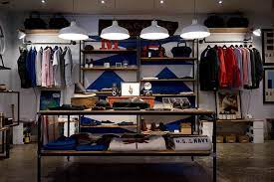
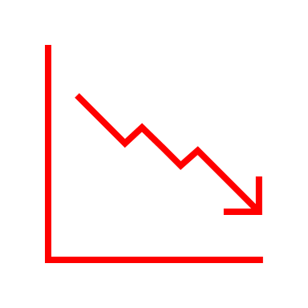
Problématique
Analyse des ventes de mode & tendances
L’hiver
Le printemps
L’été
L’automne

Slide 4

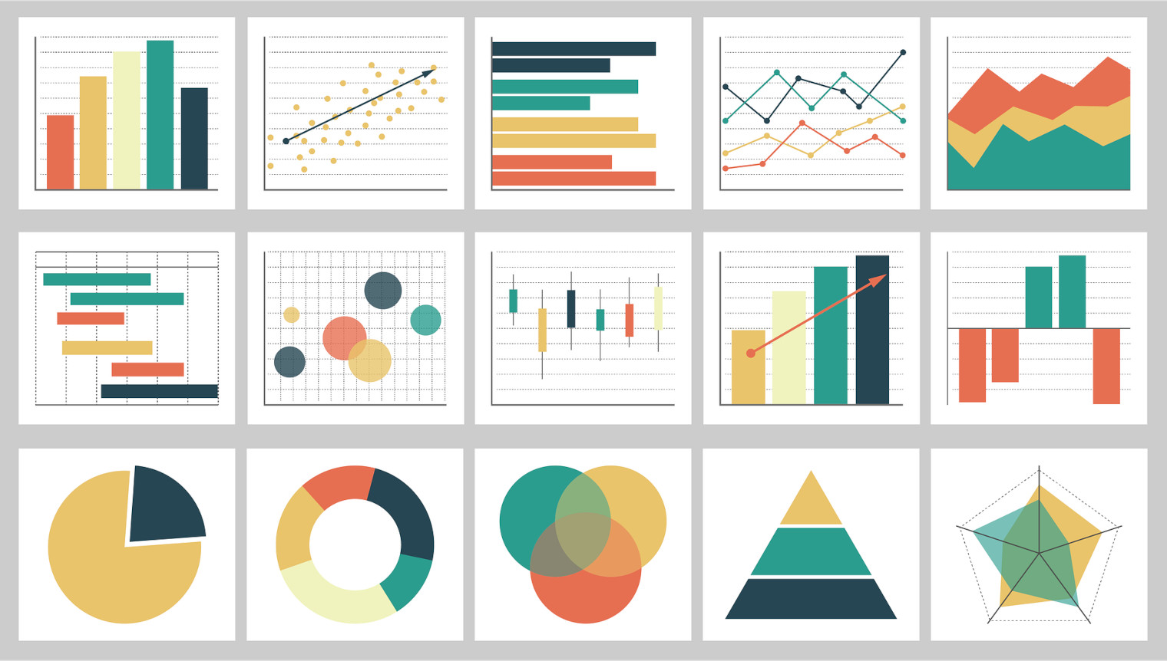
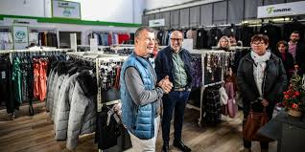
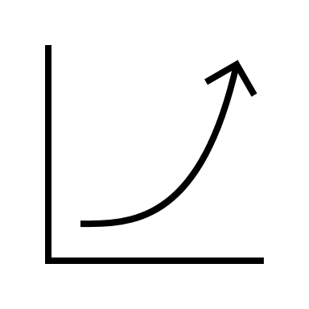
Problématique
Aidez les différentes tailles de magasin grâce à nos données

Slide 5
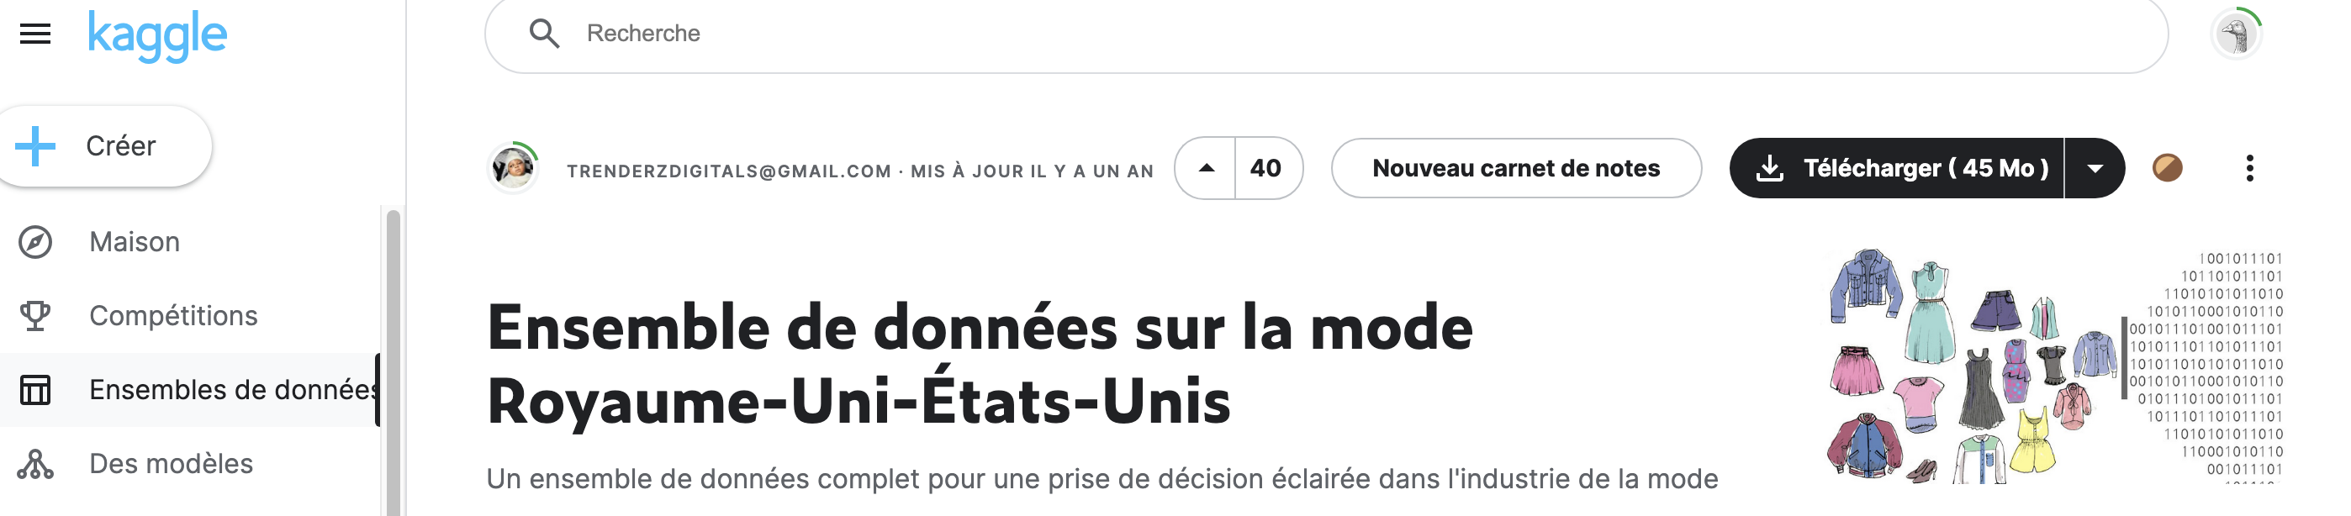
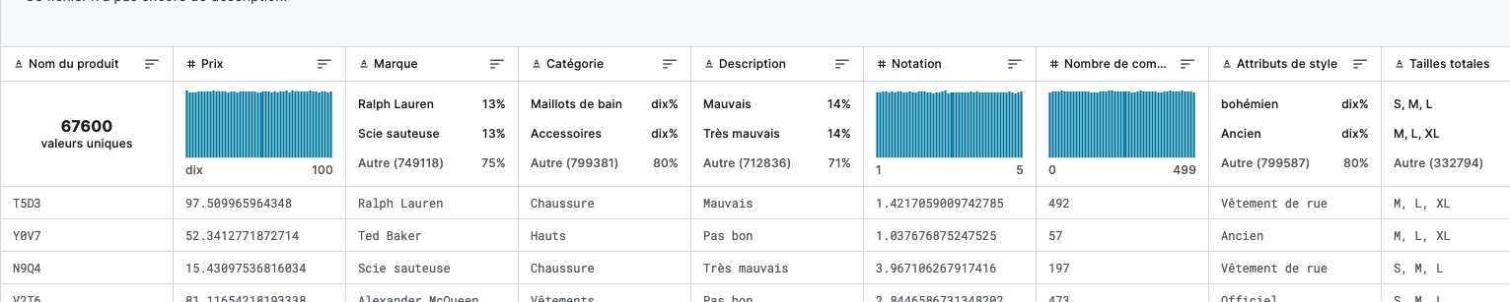
Construction du DATASET

Slide 6
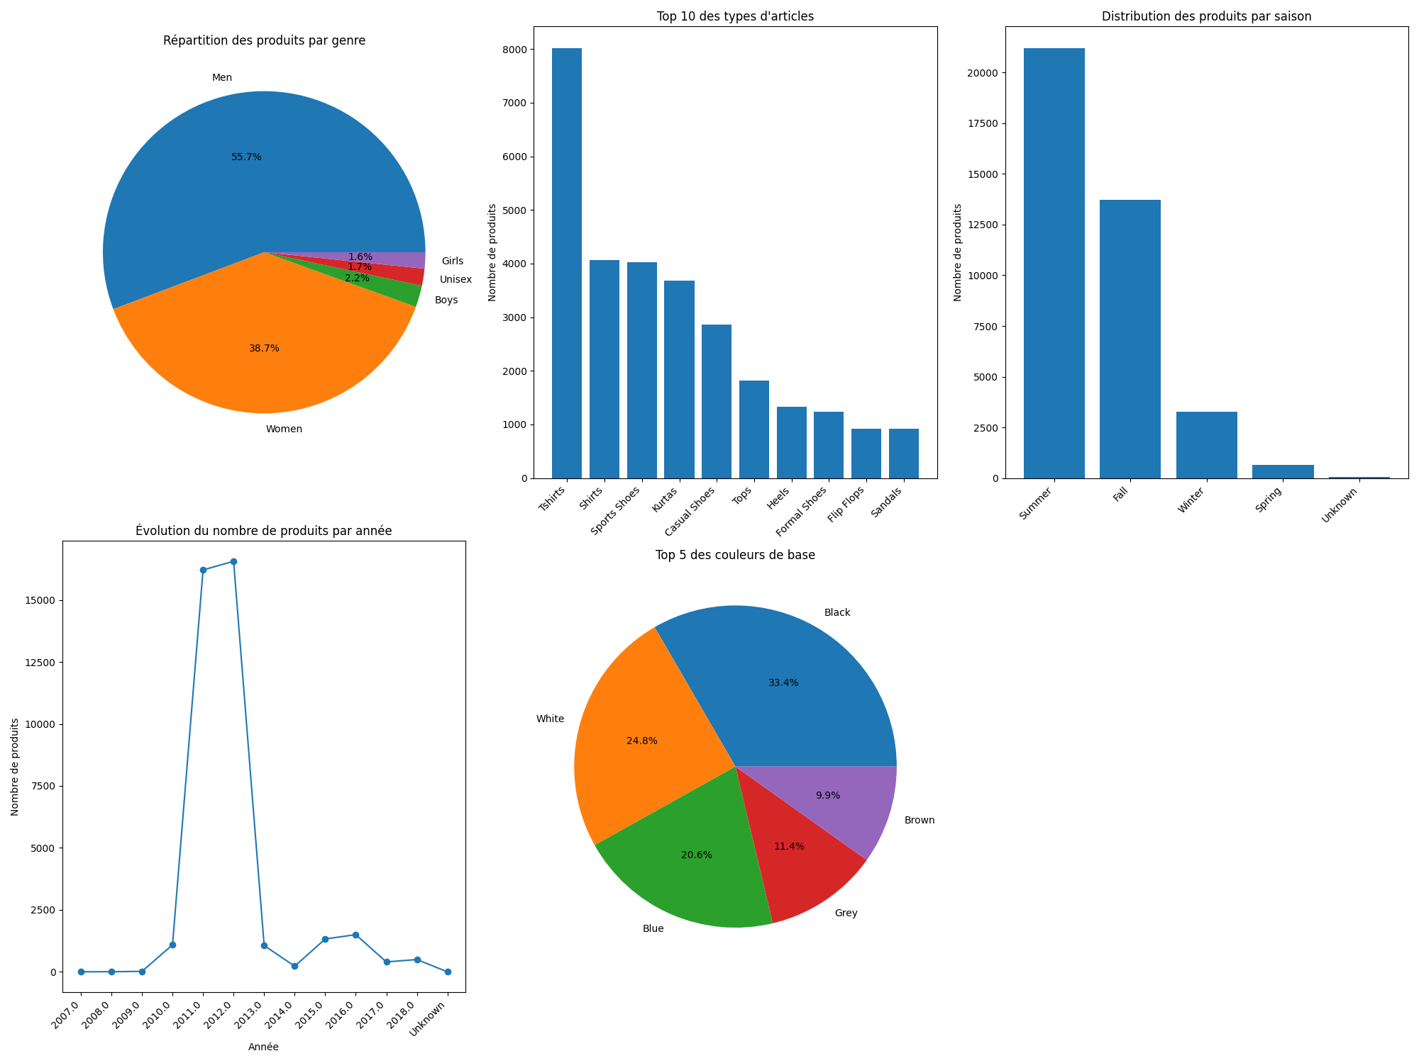
MÉTRIQUES

Slide 7
Conclusion

